Slide 1
비트 미니 프로젝트 1조 기획안
JAVA Swing을 이용한 1인 영화 예매 프로그램
[1조]
김준호 201710079
최원경 202110094
임규돈 201710095
홍태영 201710103

Slide 2

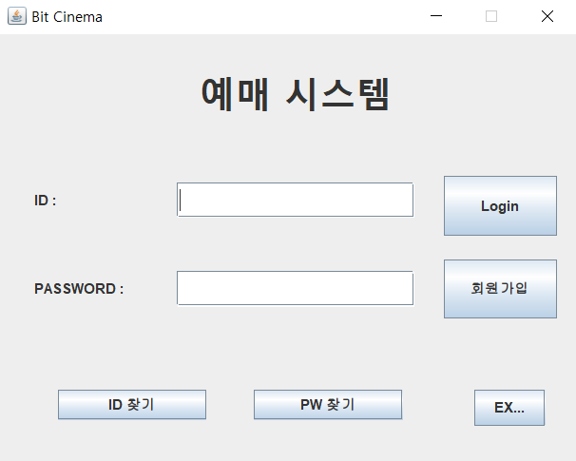
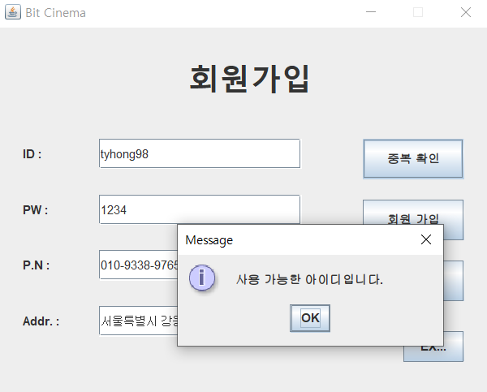
로그인창
저희는 코로나 시대에 걸맞는 1인 영화 상영관 프로그램을 만들었습니다.
다음 사진은 프로그램을 실행시킨 첫 화면입니다.
로그인 창을 통해서 회원가입과 로그인을 할 수 있습니다. 로그인은 관리자 계정인 Admin 계정과 이용자 계정인 User 계정으로 구분됩니다.
회원 가입의 경우 아이디, 비밀번호, 전화번호, 주소를 입력 받고 계정을 생성하여 줍니다. 다른 User와 아이디 중복을 제한하고 있으며 비밀번호는 최소 4자이상 입력해야 합니다.
만일 계정을 잊어버렸을 경우를 대비해 전화번호를 통해 계정의 아이디를, 아이디와 전화번호를 통해 계정의 비밀번호를 찾을 수 있도록 기능을 구현하였습니다.

Slide 3
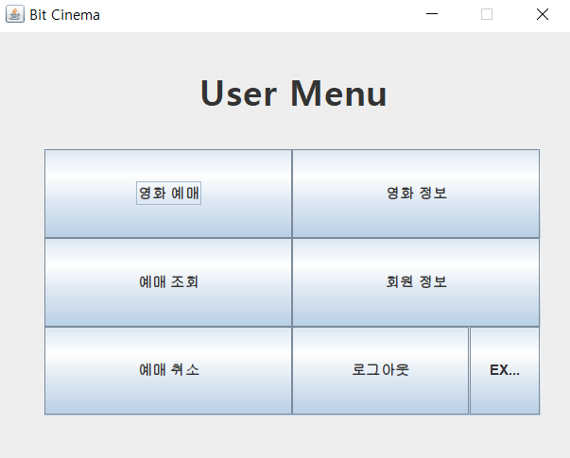
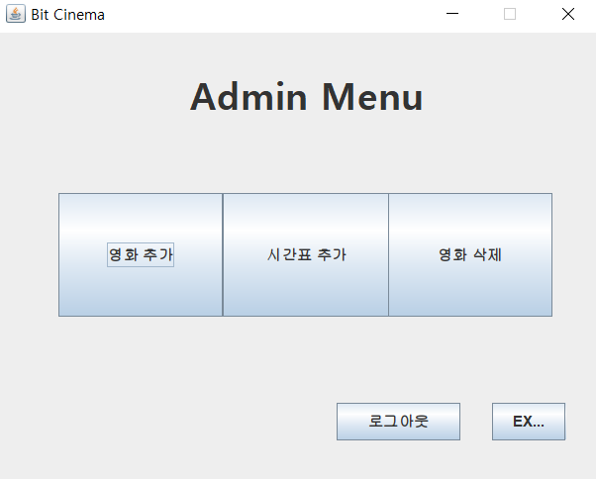
User 및 admin 메뉴
User로 로그인을 하게 되면 영화 예매, 예매 조회, 예매 취소. 영화 정보. 회원 정보, 로그아웃의 6개의 버튼이 있는걸 보실 수 있습니다.
Admin 계정으로 로그인하게 되면 영화 추가, 시간표 추가 , 영화 삭제, 로그아웃의 4개의 버튼이 있는 걸 보실 수 있습니다.
User 계정의 기능들 먼저 소개한 후 Admin 계정의 기능들을 소개하겠습니다.

Slide 4
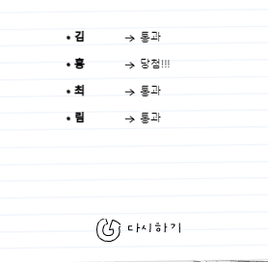
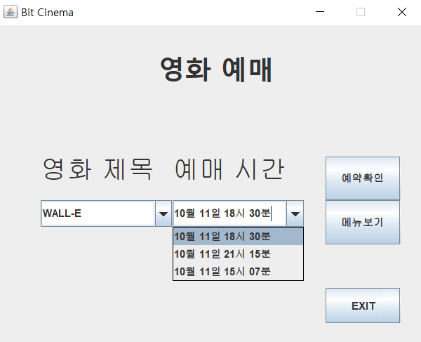
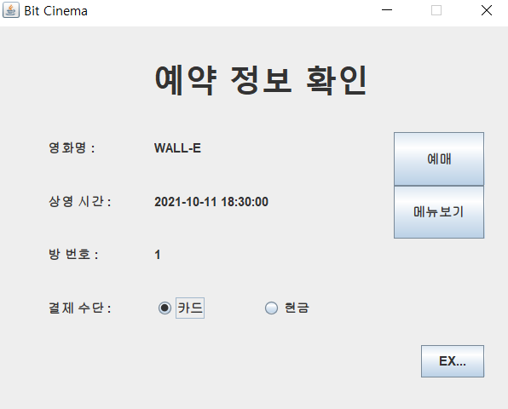
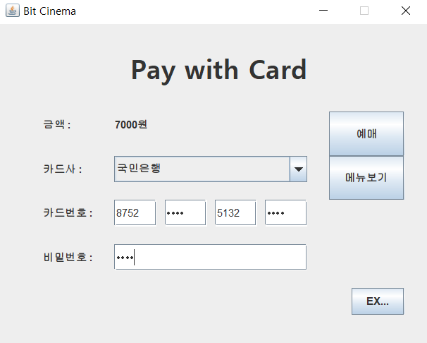
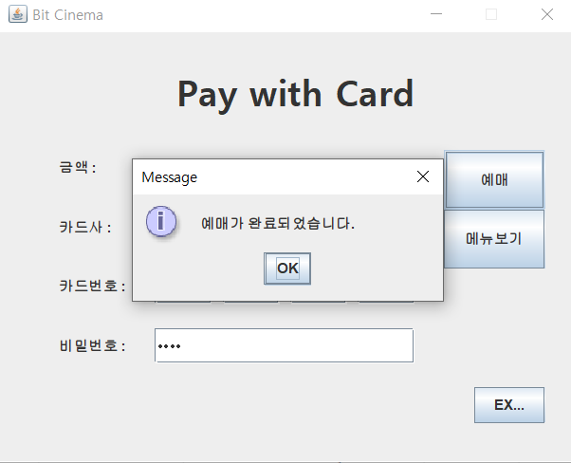
영화 예매
영화 예매를 선택할 경우 영화를 예매할 수 있는 창으로 이동합니다. 영화 종류와 영화 시간을 선택한 후 예약확인 버튼을 누르면 영화의 제목과 시간이 창을통해 출력됩니다.
이어서 예매를 진행할 경우 현금과 카드 중 어떤 방법으로 결제를 진행할 지 선택하는 창으로 넘어갑니다.
현금을 선택할 경우 현장결제로 진행되어 예매가 완료되고 카드를 선택할 경우 카드 번호와 카드 비밀번호 등 결제에 필요한 정보들을 입력한 후 예매가 완료됩니다.
1인 영화관인 것을 고려하여 계정당 한 개의 영화만 예매할 수 있도록 설정하였기 때문에 이미 예매를 한 상태에서 추가적인 예매를 하게 될 경우 계정 당 한 개의 영화만 에매할 수 있다는 메시지 창이 나타납니다.

Slide 5
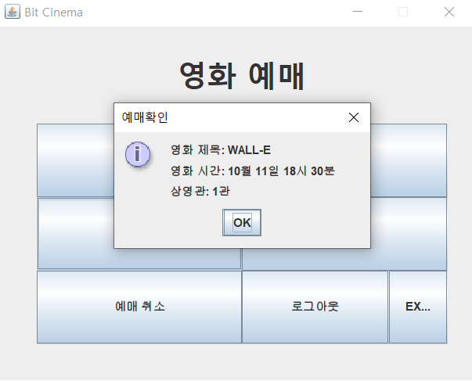
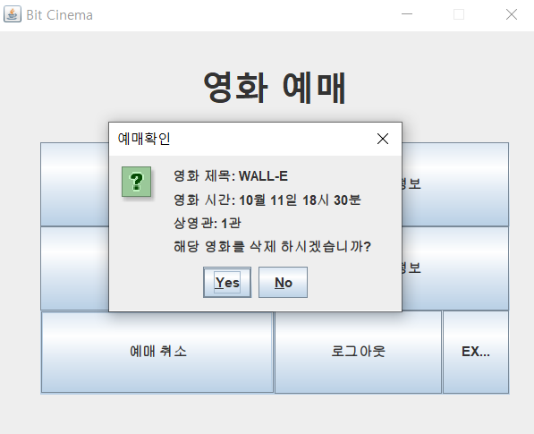
예매 조회 / 예매 취소
예매 조회를 선택할 경우 로그인 된 User 아이디에 예매한 정보가 있는지 알려주는 창이 뜹니다. 예매한 영화의 제목, 시간, 상영관 정보들이 창에 나타나며 예매한 영화과 없을 경우에는 예매 내역이 없다는 안내창이 나타납니다.
예메 취소를 선택할 경우 예매한 영화에 대해 해당 영화를 취소할 것인지 물어보는 창이 먼저 나타납니다. 이어서 Yes를 누르면 영화 예매 내역이 삭제됩니다.

Slide 6
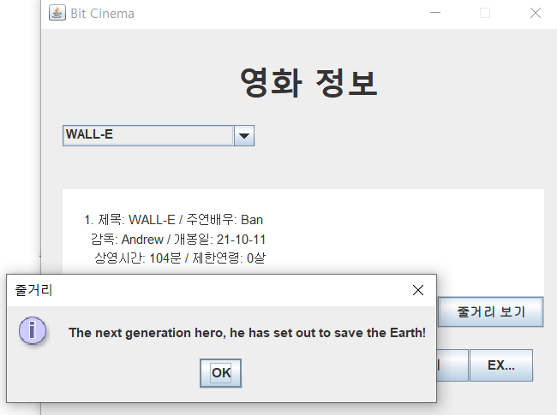
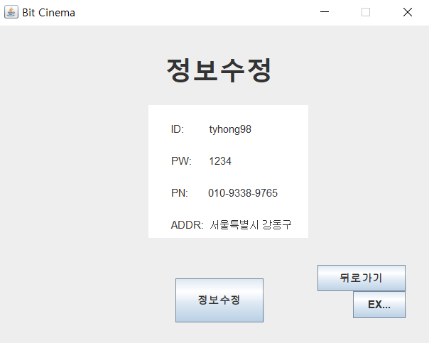
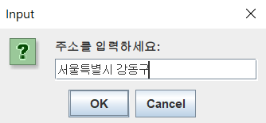
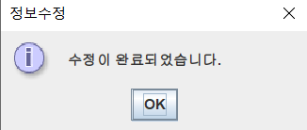
영화 정보 / 회원 정보
영화 정보를 선택할 경우 현재 상영중인 영화들의 정보를 출력합니다. 정보를 확인하고 싶은 영화를 선택하면 해당 영화에 대한 제목, 배우, 감독, 개봉일 등 보다 자세한 정보들을 확인할 수 있습니다.
출력되는 정보들 외에 줄거리까지 확인하고 싶을 경우엔 줄거리 보기 버튼을 클리하면 해당 영화의 간단한 줄거리가 메시지 창을 통해 나타납니다.
회원 정보를 선택할 경우 계정에 입력되어 있는 정보들을 수정할 수 있습니다. 접속되어있는 계정에 대한 정보들이 화면에 출력되고 수정을 희망할 경우 아래 버튼을 클릭하면 됩니다.
버튼 클릭 후 수정할 정보들을 입력하면 입력받은 정보들로 계정 정보들이 수정됩니다.

Slide 7
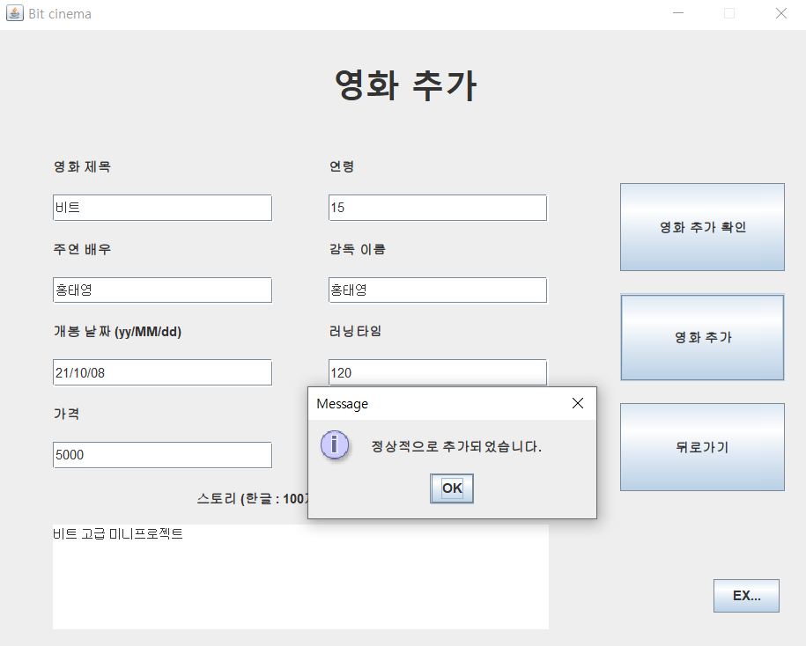
영화 추가
영화 추가를 선택할 경우 제목, 제한 연령, 배우 등 영화에 대한 자세한 정보들을 입력합니다.
영화의 줄거리는 한글 100자이내, 영어 200자 이내로 입력할 수 있으며 모든 입력을 마친 후에 정보들이 제대로 입력 되었는지 한 번 더 확인할 수 있습니다.
이때 형식에 맞지 않는 항목이 있는 경우 메시지 창을 통해 알려주고 이상이 없을 경우 이상이 없다는 메시지 창을 띄워줍니다.
이상이 없다는 걸 확인한 후 영화 추가 버튼을 누르면 영화가 입력한 정보대로 추가됩니다.

Slide 8
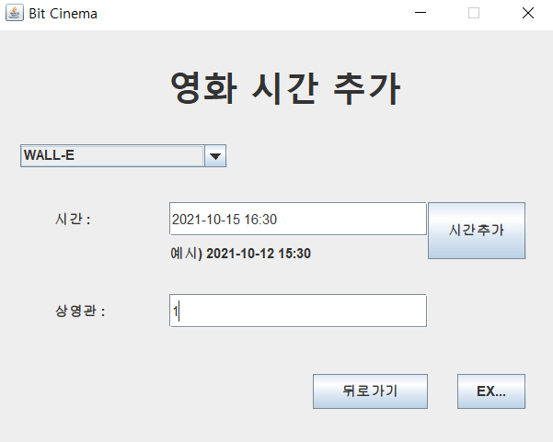
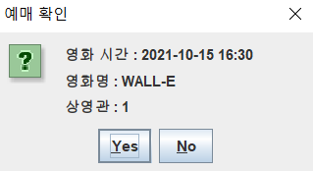
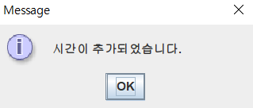
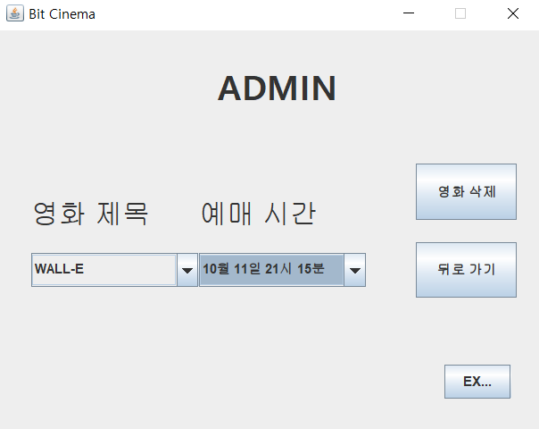
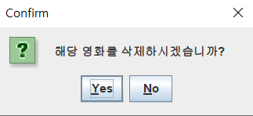
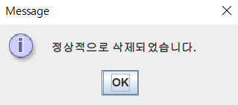
시간표 추가 / 영화 삭제
시간표 추가를 선택할 경우 갖고 있는 영화 정보에 대해 영화 시간표를 추가할 수 있습니다.
영화를 선택한 후 선택한 영화에 대해 영화를 상영할 시간과 상영관을 넣어주면 User 계정에서 영화를 예매할 때 정보가 추가됩니다.
영화 삭제는 상영일이 지난 영화 시간표를 삭제할 때 사용합니다. 추가적인 영화 시간표를 생성하지 않고 모두 지운 상태에서 한 번 더 삭제를 진행하게 되면 영화 자체의 정보가 삭제됩니다.

Slide 9
감사합니다 :)

